Slide 1
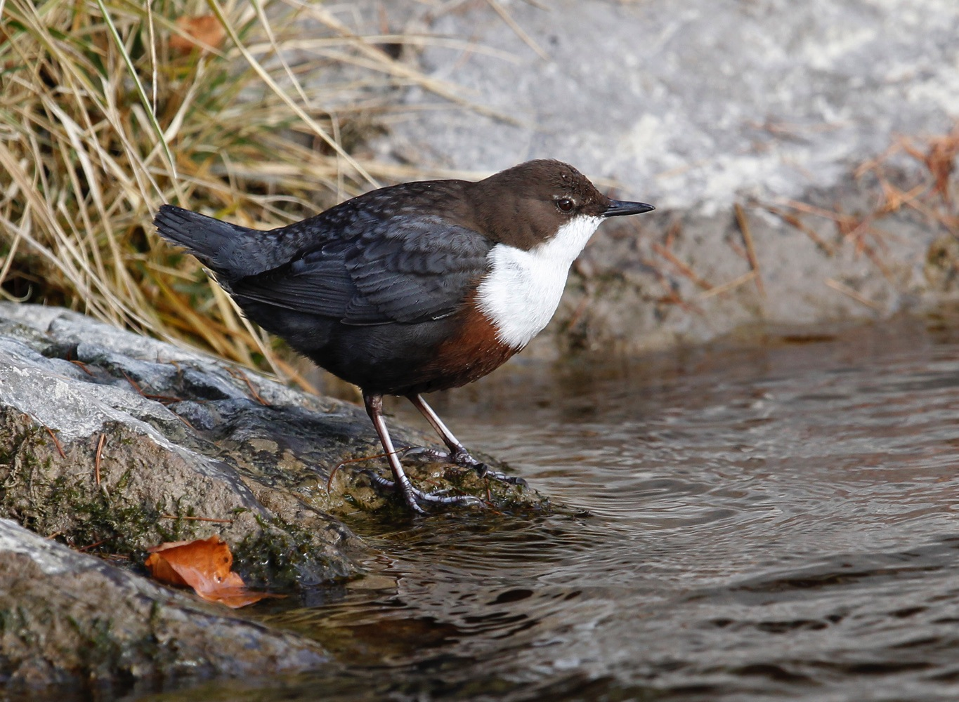
Vogel des Jahres 2017: Die Wasseramsel

Slide 2
Inhalt
Die Wasseramsel Vogel des Jahres 2017
Allgemeines
Lebensraum
Verbreitung und Bestand
Lebensweise
Gefährdung
Massnahmen

Slide 3
Wasseramsel Cinclus cinclus
Die Wasseramsel Vogel des Jahres 2017
Namensgebung
Verwandtschaft
Pallaswasseramsel
Grauwasseramsel
Weisskopf-Wasseramsel
Rostkehl-Wasseramsel
Notes:
Name aufgrund ihrer Ähnlichkeit mit der Amsel und dem Lebensraum erhalten.
Früher auch Bach-, Strom- oder Seeamsel/Drossel genannt.
Die Wasseramsel ist mit 13 Unterarten von Westeuropa und Nordwestafrika ostwärts bis in die Region um den Baikalsee und in die Hochlagen Westchinas verbreitet.
Die Wasseramsel gehört zur Familie der Cinclidae. Neben der in der Schweiz vorkommenden Wasseramsel (Cinclus cinclus) gehören noch vier weitere Arten zu dieser Familie.
Pallaswasseramsel (Cinclus pallasii) Vorkommen: Ostasien
Grauwasseramsel (Cinclus mexicanus), Vorkommen: Nordamerika
Weisskopf-Wasseramsel (Cinclus leucocephalus), Vorkommen: Anden, Venezuela und Bolivien
Rostkehl-Wasseramsel (Cinclus schulzii) Vorkommen: sehr begrenzt (Südbolivien und Nordargentinien)

Slide 4
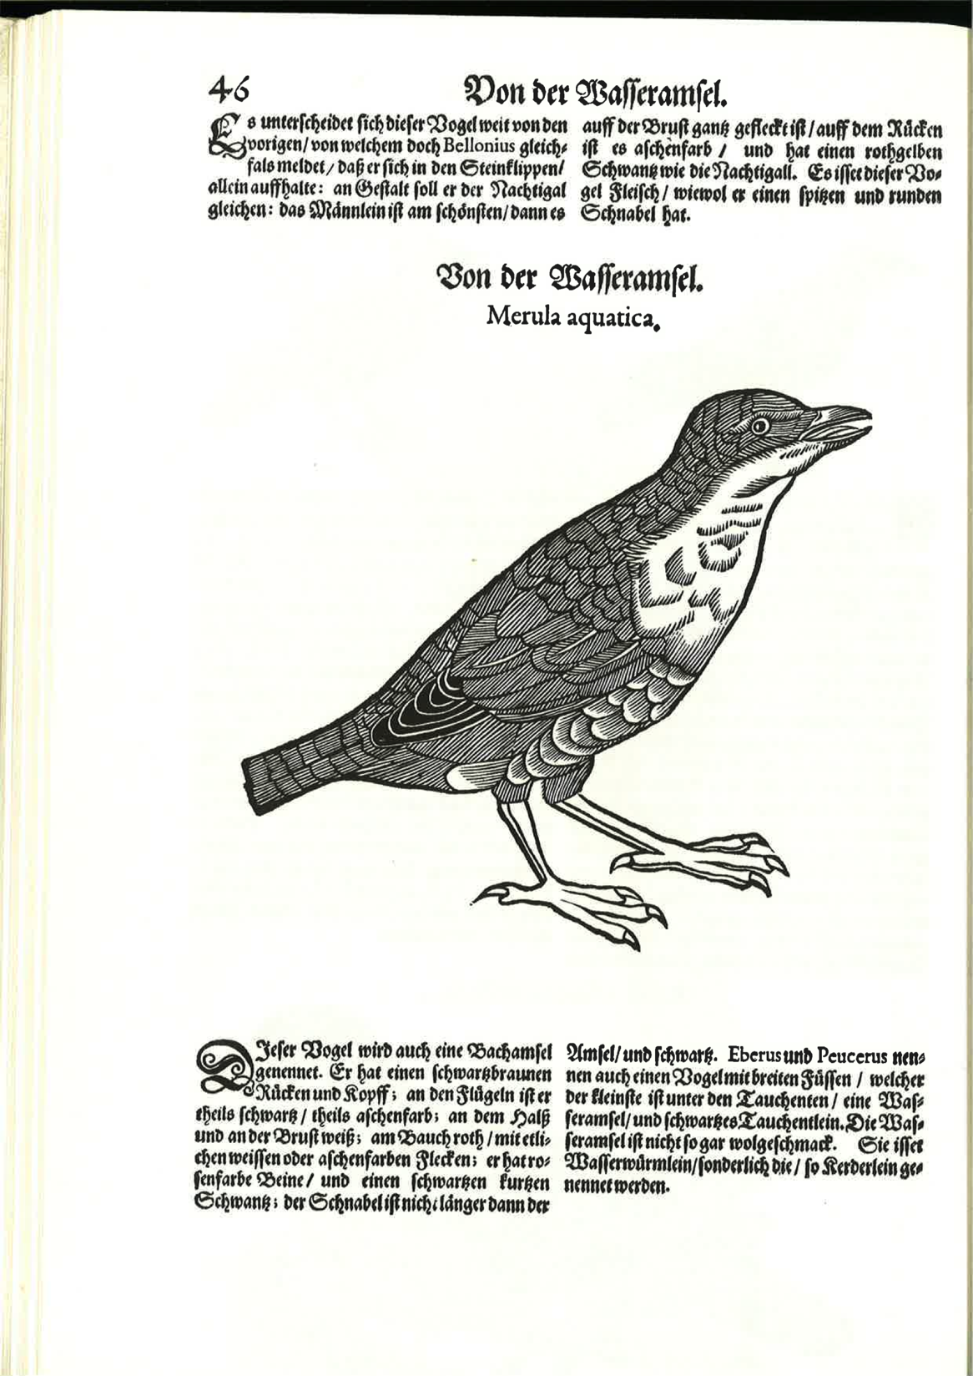
Bereits Konrad Gessner beschreibt 1669
die Wasseramsel in seinem Vogelbuch.
Er fand aber, die Wasseramsel sei nicht so gar wohlgeschmack.
Notes:
Erstaunlicherweise erwähnt er nicht, dass der Vogel taucht, die Vermischung mit Tauchern lässt darauf schliessen, dass es ihm nicht bekannt war, dass dies der einzige Singvogel ist, der tauchen kann.

Slide 5
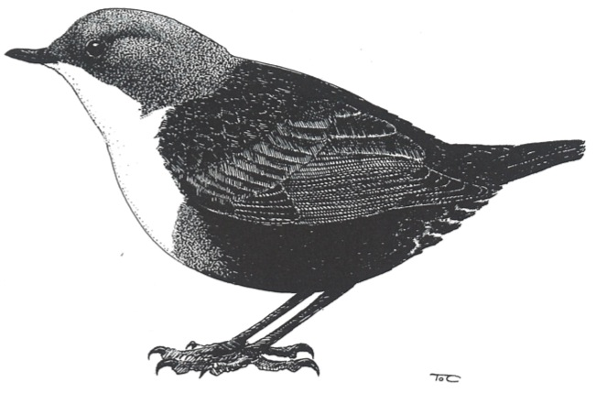
Steckbrief
Die Wasseramsel Vogel des Jahres 2017
Grösse: 18 cm
Gewicht: 46 – 84 g
Spannweite: 25 – 30 cm
Merkmale
rundliche Gestalt
kurzer Schwanz
starengross
Notes:
(steht alles auf der Folie)

Slide 6
Die Wasseramsel Vogel des Jahres 2017
Notes:
Adulte Wasseramsel (die Färbung ist bei Männchen und Weibchen gleich. Der einzige Unterschied ist, dass Männchen durchschnittlich etwas grösser sind.
Foto zeigt schön die Merkmale:
Rundliche Gestalt
Kurzer Schwanz
Kehle und Brust weiss (durch rostrotes Band von schiefergrauem Bauch getrennt)
Rücken und Körperseiten schiefergrau
Oberkopf und Nacken braun

Slide 7
Die Wasseramsel Vogel des Jahres 2017
Notes:
Junge Wasseramsel
Merkmale:
Weisslich gesprenkelte Unterseite
Aschgraue Oberseite

Slide 8
Lebensraum
Die Wasseramsel Vogel des Jahres 2017
Notes:
Geeigneter Lebensraum:
Rasch fliessende Bäche und Flüsse (breiter als 2 Meter) -> Untergrund mit Steinen und Kies bedeckt (optimales Jagdrevier)
Kleine Insel oder Gesteinsbrocken, die als Sitzmöglichkeit dienen (und zu verschiedenen Strömungen führen)

Slide 9
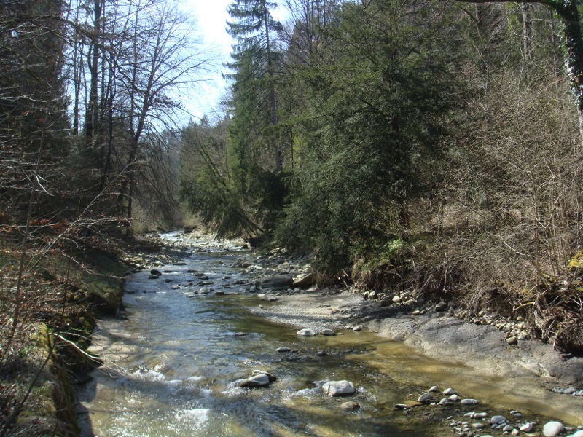
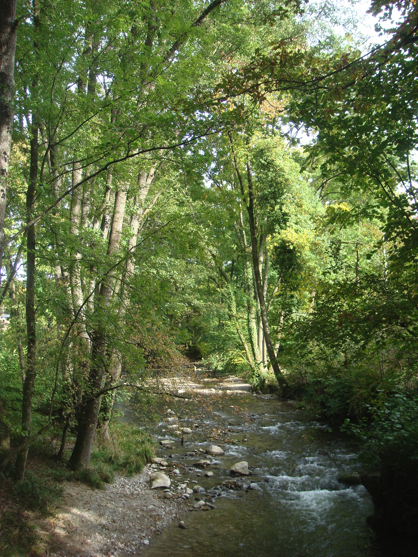
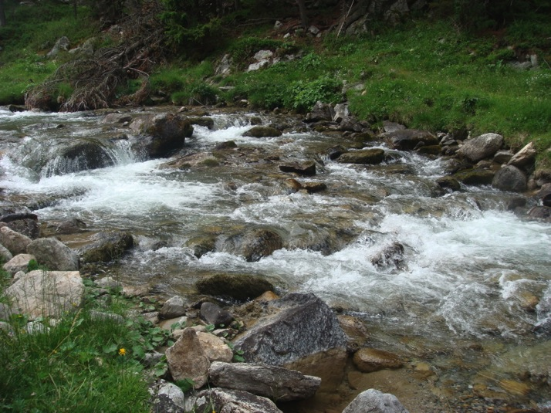
Notes:
Folie zeigt verschiedene Beispiele geeigneter Lebensräume für Wasseramsel

Slide 10
Revier
Die Wasseramsel Vogel des Jahres 2017
Brüten: 600 – 2500 m ü. M
Brutrevier: Flussabschnitt von durchschnittlich 800 – 1000 m
starke Reviertreue
Notes:
Alle Zahlen auf Schweiz bezogen.
Länge des Brutreviers variiert mit der Breite des Fliessgewässers. An schmalen Bächen erstreckt sich das Brutgebiet über einen grösseren Abschnitt als an breiten Flüssen (Nahrungsangebot nimmt mit der Breite der Fliessgewässer zu).
Wasseramseln, die einmal in einem Revier gebrütet haben, behalten dieses Revier normalerweise ihr ganzes Leben lang.
In den letzten 15 Jahren brüten die Wasseramseln weiter oben als früher, bis 1990 in der Regel nur Bruten bis 1900-2000 Meter, jetzt bis 2500 M.ü.M

Slide 11
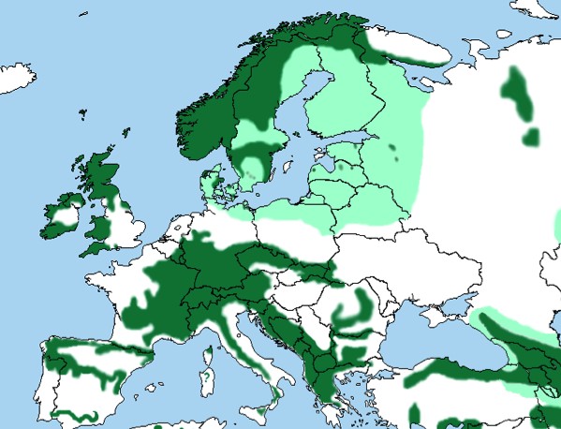
Zugverhalten
Die Wasseramsel Vogel des Jahres 2017
Standvogel mit Ausnahmen
lokales Zugverhalten
Zugverhalten bei Jungvögeln
Revierwechsel
Dunkelgrün: Jahresvogel
Hellgrün: Wintergast
Notes:
Die Wasseramsel ist grundsätzlich ein Standvogel. Die meisten Wasseramseln bleiben während ihres gesamten Lebens (im Schnitt 3 Jahre) im selben Revier.
Es gibt jedoch Ausnahmen:
Aus dem Norden Skandinaviens ziehen Wasseramseln in südlichere Winterquartiere. Auch in anderen Gebieten, kann es zu Wanderungsbewegungen kommen. Wenn die Bäche / Flüsse in ihrem Revier zufrieren, wandern die Wasseramsel in ein geeignetes Winterquartier ab und kehrt nach dem Winter wieder in ihr Brutrevier zurück.
Zudem streifen Jungvögel bis zur Jugendmauser umher und entfernen sich dabei in der Regel von wenigen Kilometern bis zu 50 Kilometer vom Revier ihrer Eltern. Es sind aber auch Wanderungen aus der Schweiz bis nach Polen bekannt. Nach der Jugendmauser und der Besetzung eines Reviers bleiben Wasseramseln an Ort, wenn das Gewässer nicht gefriert.
In der Schweiz ist ein Vertikalzug zu beobachten. Da Wasseramseln bis auf 2500 Meter brüten können, wo sie aber nicht überwintern können, sind im Winter vermehrt Wasseramseln in tieferen Lagen zu sehen.

Slide 12
Verbreitung / Bestand
Die Wasseramsel Vogel des Jahres 2017
Notes:
Vorkommen der Wasseramsel in allen Teilen der Schweiz.
Im Mittelland flächenhafte Ausbreitung
In den Bergen ausschliesslich in den Tälern.
Karte zeigt Abhängigkeit von Fliessgewässern.

Slide 13
Verbreitung / Bestand
Die Wasseramsel Vogel des Jahres 2017
Notes:
Die rötlich eingefärbten Flächen, stellen Gebiete dar, in welchen im Sommer (Mai bis Juni) Wasseramseln nachgewiesen wurden.
Die gepunkteten Flächen, bezeichnen die Gebiete, in welchen Wasseramseln im Winter (Dezember, Januar) nachgewiesen werden konnten.
Vor allem im Wallis und Graubünden ist schön zu erkennen, wie sich die Sommer und Winterreviere unterscheiden. Wegen den zugefrorenen Bächen und Flüssen müssen die Wasseramseln in tiefere Lagen ausweichen.
Sehr hoch gelegene Gebiete sind ganzjährig ohne Wasseramsel-Nachweise.

Slide 14
Lebensweise
Die Wasseramsel Vogel des Jahres 2017
Notes:
Die Wasseramsel verbringt den grössten Teil ihres Lebens am oder im Wasser. Sie jagt einen erheblichen Teil ihrer Beute im Wasser. Dafür ist sie perfekt angepasst. -> Die Wasseramsel ist der einzige Singvogel, der gut schwimmen und tauchen kann.

Slide 15
Anpassungen ans Tauchen
Die Wasseramsel Vogel des Jahres 2017
Nasenlöcher
Nickhaut
Pelzartiges Gefieder
grosse Bürzeldrüse
kurze rundliche Flügel
Kräftige Brustmuskulatur und Beine
Weniger Luft in den Knochen als Singvögel
Notes:
Die Nasenlöcher sind durch feine Häutchen verschliessbar. Dadurch kann beim Tauchen kein Wasser in die Nase eindringen.
Die Nickhaut ist ein feines Häutchen, mit welchem an der Hornhaut haftende Wasserteilchen entfernt werden können. Die Aussage, dass die Nickhaut während dem Tauchen schützend über das Auge gelegt wird, ist jedoch nicht zutreffend. Denn die Nickhaut ist zwar lichtdurchlässig aber nicht durchsichtig und würde die Sicht unter Wasser behindern.
Das pelzartige Gefieder schützt vor Durchnässung und Wärmeverlust.
Die Bürzeldrüse der Wasseramsel ist 10 Mal grösser, als bei Sperlingsvögeln gleicher Grösse. In der Bürzeldrüse wird ein öliges Sekret gebildet, das zur Gefiederpflege genutzt wird und dieses wasserabweisend macht.
Die kurzen rundlichen Flügel werden zur Fortbewegung unter Wasser genutzt.

Slide 16
Notes:
Sehr dichtes, fast pelzartiges Gefieder schützt gegen die Nässe, zudem hat die Wasseramsel eine bis zu 10 mal grössere Bürzeldrüse, als bei vergleichbaren Singvögeln.

Slide 17
Notes:
Weisse Nickhaut (Scheibenwischer)Das Anpassungsvermögen der Augen der Wasseramseln ist sehr hoch. Während wenig spezialisierte Singvögel bis zu 12 Dioptrien akkommodieren, machen es die Wasseramseln bis über 50 Dioptrien. Somit können sie über und unter Wasser scharf sehen, da sie unterschiedliche Brechzahlen des Wassers und der Luft ausgleichen können.

Slide 18
Tauchen
Die Wasseramsel Vogel des Jahres 2017
Anpassungen des Lufthaushaltes nicht vollständig geklärt
Spezielle Technik um Auftrieb des Körpers zu überwinden
Tauchdauer durchschnittlich 5 – 10 s
Notes:
Die Wasseramsel taucht mit abwärtsgerichtetem Kopf, angehobenem Schwanz und schräg zum Bach geneigter Körperachse (laufend, von einem Stein oder aus dem Flug) gegen die Strömung in den Bach ein. Dabei wirkt die Strömung dem Auftrieb des Körpers entgegen und drückt den Vogel an den Grund des Baches. Dieser Druck ist so gross, dass die Wasseramsel am Bachbett gehen und nach Nahrung suchen kann.
5 – 10s durchschnittliche Zeitdauer. Aber Tauchen bis zu 30s und 1,5m Tiefe möglich.
Beim Tauchen sind die Armschwingen weitgehend angelegt, während die Ruderarbeit durch die biegsamen Handschwingen erfolgt
Die Knochen enthalten weniger Luft, wie bei fast allen Vögeln, die tauchen.

Slide 19
Nahrung

Slide 20
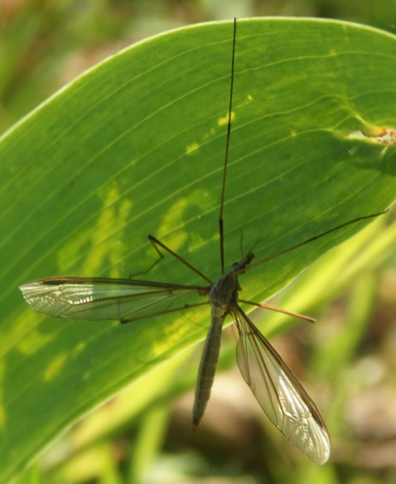
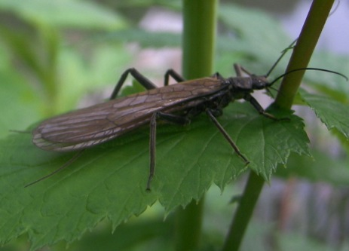
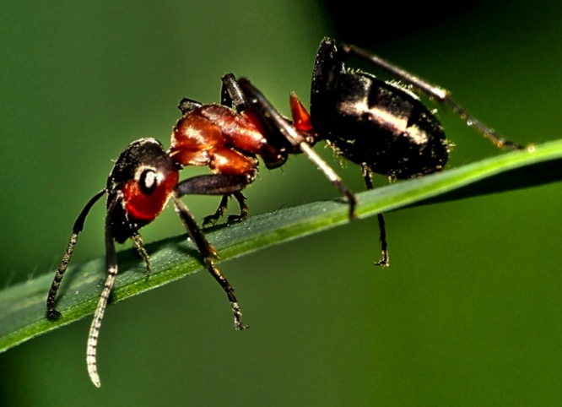
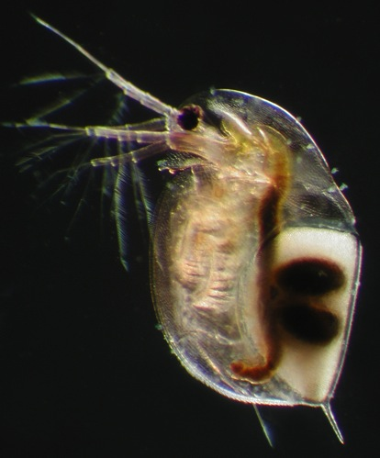
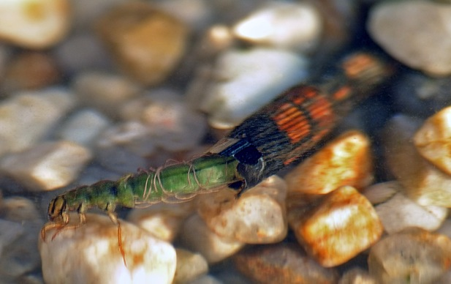
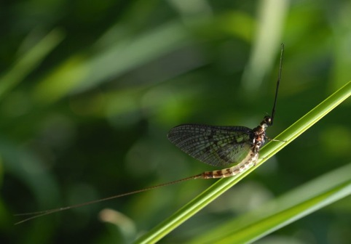
Nahrung
Die Wasseramsel Vogel des Jahres 2017
Notes:
Das Jagdrevier der Wasseramsel sind Bäche/Flüsse und die angrenzenden Ufer- und Lufträume. Die Wasseramsel hat sich so angepasst, dass sie in ihrer Nische nahezu keine Nahrungskonkurrenten hat.
Die Nahrung der Wasseramsel ist sehr vielfältig, Würmer, Krebstiere (z.B. Asseln), Spinnentiere, Larven von Köcher- Eintags- und Steinfliegen, im Winter vor allem Bachflohkrebse, kleine Schnecken, Strudelwürmer oder selten auch ein kleines Fischchen.
Bei Hochwasser weicht die Wasseramsel auf Insekten aus, die sie am Ufer erbeuten kann.

Slide 21
Jagd
Die Wasseramsel Vogel des Jahres 2017
laufend
schwimmend
tauchend
fliegend
Notes:
Fast so vielfältig wie die Nahrung der Wasseramsel ist ihr Jagdverhalten.
Laufend sucht die Wasseramsel nach Insekten, z.B. Käfer ab. Dreht dazu Blätter und kleinere Steine mit dem Schnabel um, um diese freizulegen.
Schwimmend jagt die Wasseramsel auf der Wasseroberfläche treibende Insekten. Da die Wasseramsel zwischen den Krallen keine Schwimmhäute hat, benutzt sie ihre kleinen Flügel, um sich fortzubewegen.
Wie bereits beschrieben, hat die Wasseramsel eine spezielle Tauchtechnik. Mit ihren starken Krallen kann sie sich am Boden festhalten. Sie dreht dann mit dem Schnabel Steine um Schnecken und Krebse freizulegen oder fängt Wasserflöhe direkt aus dem Wasser (in Strudeln hinter Steinen).
Obwohl man aufgrund der Lebensweise der Wasseramsel annehmen könnte, dass sie auch viel Fische frisst, ist dem nicht so. Beobachtungen und Untersuchungen haben gezeigt, dass der Fischanteil an der Nahrung der Wasseramsel gering ist. Sie frisst höchsten Fische, die kleiner als 6cm sind und kann gut auch an fischfreien Gewässern leben.
Um Insekten aus der Luft zu fangen, wendet die Wasseramsel einen Schwirrflug mit raschen Flügelschlägen an.

Slide 22
Flug
Die Wasseramsel Vogel des Jahres 2017
Keine plötzlichen Wendemanöver möglich wegen kurzen Flügeln und Schwanz
Meist tiefer, dem Bauchverlauf folgender, rascher Flug
Notes:
Geschwindigkeiten bis 50 km/h möglich
Wegen kurzem Schwanz keine plötzlichen Wendemanöver möglich
Flughöhe
Normalerweise in 1m Höhe dem Bachverlauf folgend
In mehreren Metern Höhe, wenn die Wasseramsel weitere Strecken zurücklegen will
In Höhe der Baumkrone nur um Insekten zu jagen, während der Balz oder um Nebenbuhler zu vertreiben.
Schwirrflug: Jagd / Unentschlossenheit

Slide 23
Knicksen
Die Wasseramsel Vogel des Jahres 2017
kurze federnde Beugung der Beine
Namensgebung
Ausdruck innerer Erregung
Kommunikationsmittel
Notes:
Das Knicksen ist eine typische Bewegung für die Wasseramsel. Dabei werden die Beine in den Fersengelenken kurz federnd gebeugt. Dies führt dazu, dass sich der Körper der Wasseramsel bei gleichbleibender Haltung hebt und senkt.
Im Englischen hat das Knicksen der Wasseramsel ihr den Namen (white throated) dipper eingebracht. Der Name ist vom Verb to dip abgeleitet, das mit „sich senken“ ins deutsche übersetzt werden kann.
Das Knicksen bringt eine innere Erregung zum Ausdruck. Dabei spielt auch die Frequenz eine Rolle. Je unruhiger eine Wasseramsel ist, desto öfters knickst sie. Gründe für diese innere Unruhe können Weibchen, Nebenbuhler oder Gefahren sein.
Zudem legen Beobachtungen nahe, dass das Knicksen im Zusammenhang mit dem Blinzeln (Nickhaut) auch als Kommunikationsmittel genutzt wird. Diese Kommunikation hat den Vorteil, dass sie nicht durch das Rauschen des Baches übertönt werden kann.

Slide 24
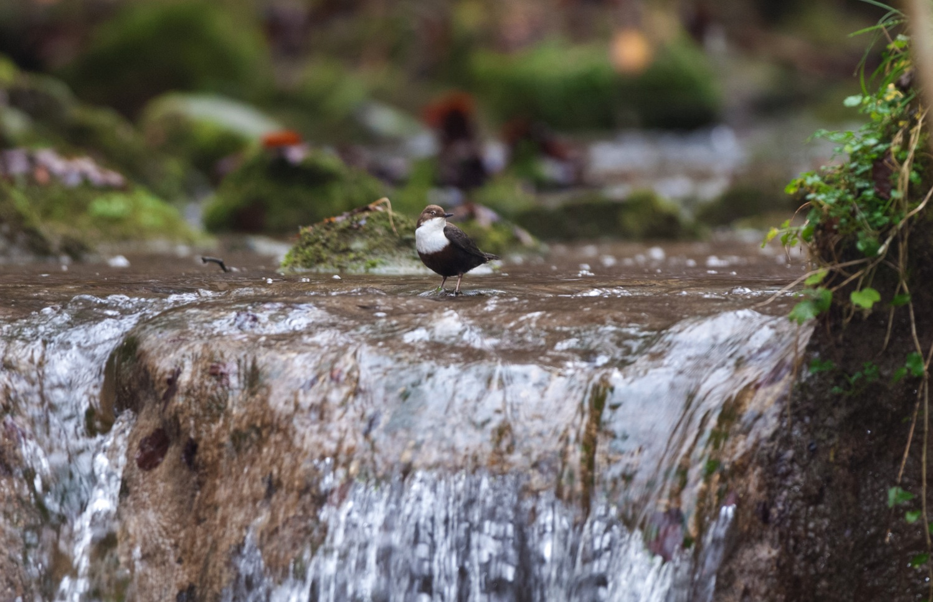
Gesang
Die Wasseramsel Vogel des Jahres 2017
Notes:
Die Wasseramsel singt ähnlich wie eine Amsel, aber gepresster, weniger melodiös
Quelle Gesang: http://www.xeno-canto.org/sounds/uploaded/ZNCDXTUOFL/cinclus_cinclus_aquaticus_Poland_Jarek_Matusiak20110401.mp3

Slide 25
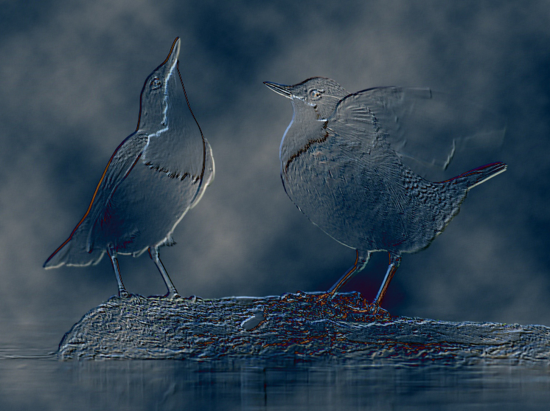
Balz
Die Wasseramsel Vogel des Jahres 2017
Paarbildung oftmals schon im Herbst, Balz im Januar
Wenn Paar zusammen-bleibt, fast keine Balz im nächsten Jahr
Notes:
Die Paarbildung beginnt bereits im Herbst und erreicht im Spätwinter ihren Höhepunkt. Bei der Balz umschwimmt oder umtänzelt das Männchen singend und mit tiefen zurr-Rufen das Weibchen; dabei zuckt es mit den Flügeln, knickst ständig und präsentiert die weiße Brust. Fliegt das Weibchen auf, wird es oft bis über die Baumkronen verfolgt; auch eindrucksvolle Imponierflüge mit anschließendem Imponiertauchen, bei dem das Männchen klatschend in das Wasser stürzt, gehören zum Balzritual. Nach und nach wird auch das Weibchen aktiv, umtänzelt mit Knicksen und Flügelzittern das Männchen; gelegentlich stehen beide Partner in dieser Pose Brust an Brust, mit zitternd hängenden, oft auch erhobenen Flügeln gegenüber oder springen sich singend an. Wenn das Weibchen vom Männchen dargebotenes Futter annimmt, ist die Paarbildung abgeschlossen.
Es konnten Paare beobachtet werden, die 4 Jahre zusammenblieben. In diesen Jahren fand, wenn überhaupt, nur eine eingeschränkte Balz statt.

Slide 26
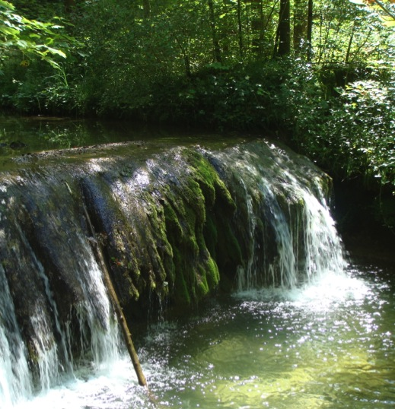
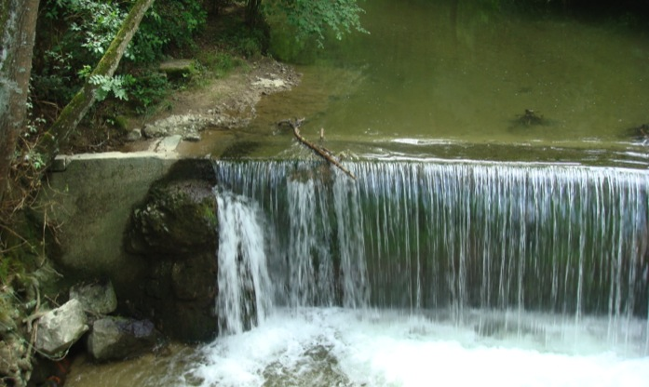
Nistplatz
Die Wasseramsel Vogel des Jahres 2017
unmittelbar am Wasser
0.5 – 3.5 Meter über Wasser
Eingang gegen das Wasser
Geeignete Nistplätze
hinter Wasserfällen
Felsspalten
Balken unter Brücken
Gebäude
Wehre
Hohlräume aller Art
Notes:
Oft Gefahr, dass das Nest bei Hochwasser weggespült wird
Nah am Wasser damit der Kot der Jungen ins Wasser fällt und das Nest nicht verrät und damit Gefahr frühzeitig erkannt und geflüchtet werden kann.
Beginn Nestbau: Anfang März. Ohne Verzögerungen kann Nest innert 10-14 Tagen fertiggestellt sein.

Slide 27
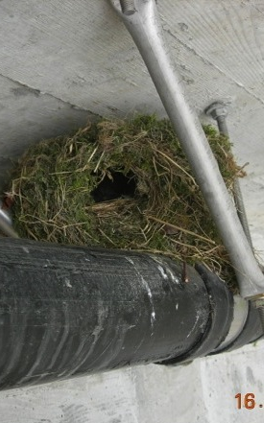
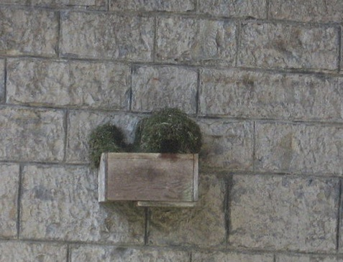
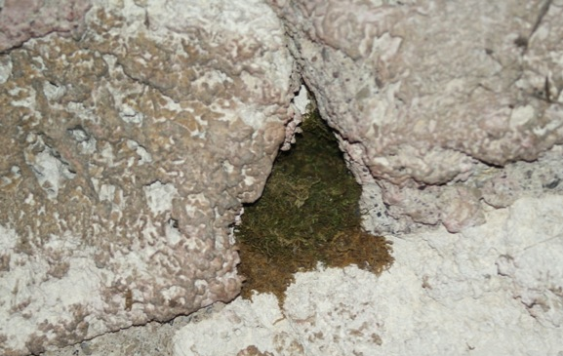
Die Wasseramsel Vogel des Jahres 2017
Nest
Notes:
Die Folie zeigt Beispiele von Nestern der Wasseramsel (nur eine Auswahl).

Slide 28
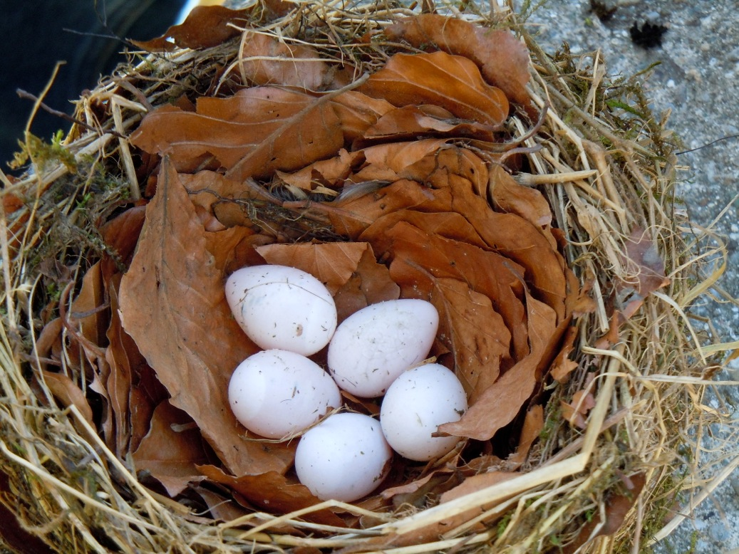
Die Wasseramsel Vogel des Jahres 2017
Notes:
Innen polstert das Wasseramselweibchen das Nest mit trockenen Buchenblättern und legt 4-6 Eier

Slide 29
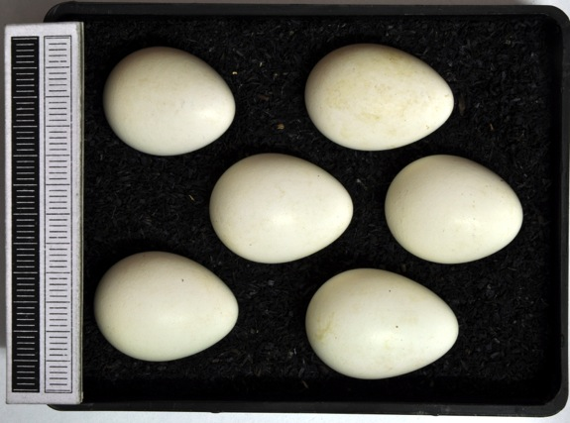
Brut
Die Wasseramsel Vogel des Jahres 2017
früher Brutbeginn ab Februar
Gelegegrösse: 4 – 6 Eier
Bebrütungsdauer: 14 – 17 Tage
Ersatz- oder Zweitbrut möglich
Notes:
Wie auch die Balz so beginnt die Brut schon sehr früh. Bereits ab Februar / Anfangs März beginnen die Wasseramsel mit der Eiablage, in den Alpen erst gegen Ende April
In der Regel umfasst das Gelege 4-6 Eier. Die Bebrütung beginnt erst, wenn das Gelege vollständig ist.
Während 14-18 Tagen bebrütet ausschliesslich das Weibchen das Gelege. Das Männchen hält in dieser Zeit Wache und füttert das Weibchen auch. Das Weibchen muss jedoch auch selbst auf Futtersuche gehen.
Bei frühem Brutbeginn oder Verlust der Brut kann es zu einer Ersatz- oder Zweitbrut (7-10 Tage nachdem Junge ausgeflogen sind) kommen.

Slide 30
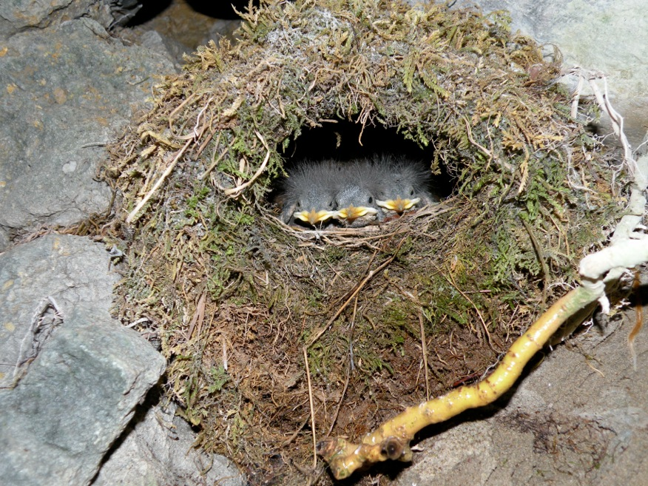
Die Wasseramsel Vogel des Jahres 2017
Notes:
Nest mit 13 Tage alten Jungvögeln

Slide 31
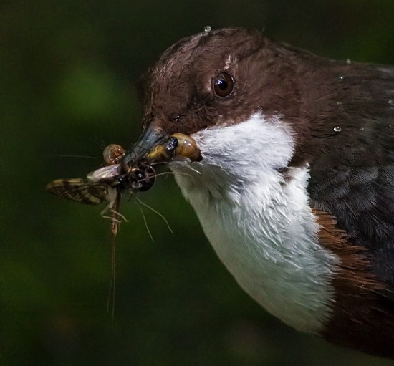
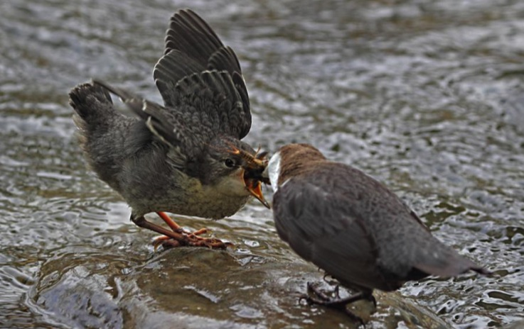
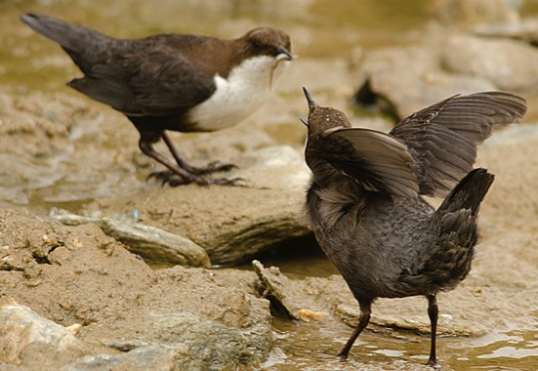
Aufzucht der Jungen
Die Wasseramsel Vogel des Jahres 2017
Bleiben nach Schlüpfen 19 – 25 Tage im Nest
Werden nach dem Flüggewerden noch 2 Wochen geführt
Notes:
Ab einem Alter von circa 10 Tagen verlassen die Jungen bei Störung/Gefahr fluchtartig das Nest. In diesem Alter können die Jungen zwar schwimmen aber noch nicht fliegen. Dies führt dazu, dass sie oft sterben.
Auch als flügge Jungvögel werden sie immer noch von beiden Elternteilen ausserhalb des Nestes gefüttert. Danach machen die Jungvögel oft einen Mauserzug, in der Regel nur bis circa 50 km, Funde sind aber auch aus Polen bekannt.
Rund drei Viertel der Jungvögel sterben in den ersten beiden Jahren. Die meisten Wasseramseln werden 3-4 Jahre alt. Das bekannt Höchstalter beträgt 10 Jahre.

Slide 32
Bestand
Die Wasseramsel Vogel des Jahres 2017
Quelle: http://www.vogelwarte.ch/de/voegel/voegel-der-schweiz/wasseramsel.html
Notes:
Jahr 2000 = 100
Von 2000 bis 2009 hat der Brutbestand der Wasseramsel in der Schweiz um 50% zugenommen.
Seit 2009 ist der Brutbestand jedoch wieder rückläufig
Der bei Wasservogelzählungen ermittelte Bestand hat jedoch seit 1995 mit wenigen Ausnahmen ständig leicht zugenommen (Quelle: Entwicklung Bestände Mitte Jan und Mitte Nov).
Die Wasseramsel wird auch auf den Roten Listen der Schweiz und Europa als «nicht gefährdet» geführt.
Hochwasser und kalte Winter dezimieren die Wasseramseln stark, sie können solche Ausfälle aber innerhalb von 1-2 Jahren wieder ausgleichen.

Slide 33
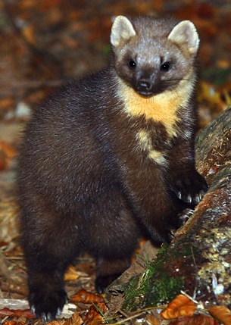
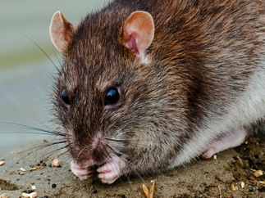
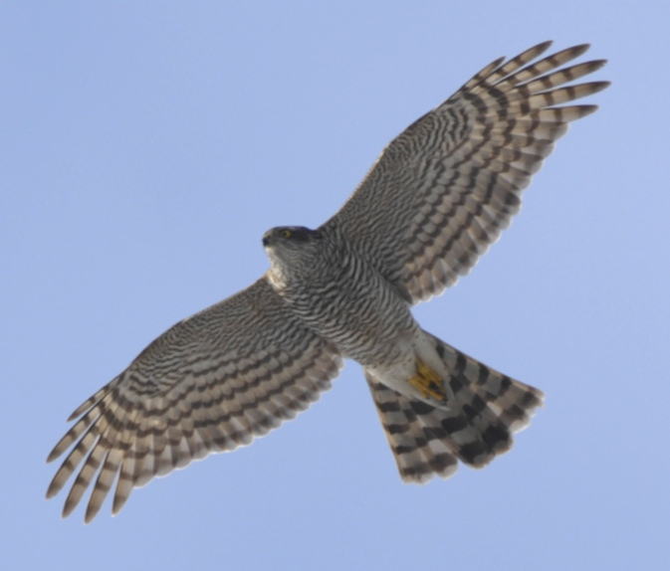
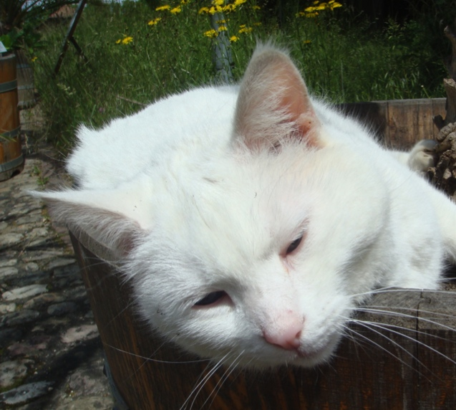
Die Wasseramsel Vogel des Jahres 2017
Todesursachen
Natürliche Feinde
Marder
Wasserspitzmaus
Wanderratten
Katzen
Sperber
Notes:
Die grösste Gefährdung durch Prädatoren besteht darin, dass das Nest aufgespürt und geplündert wird und somit die Brut verloren ist.
Wanderratten und Katzen werden vor allem zur Gefahr, wenn das Nest der Wasseramsel an Gebäuden oder anderen Bauten im Siedlungsgebiet angebracht ist.
Greifvögel(vor allem der Sperber) können Wasseramseln erbeuten. Dies ist jedoch eher selten, da sich die Wasseramsel bei Gefahr in Büschen am Ufer verstecken oder abtauchen kann.

Slide 34
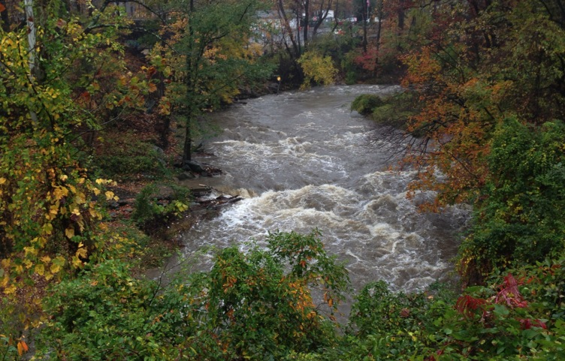
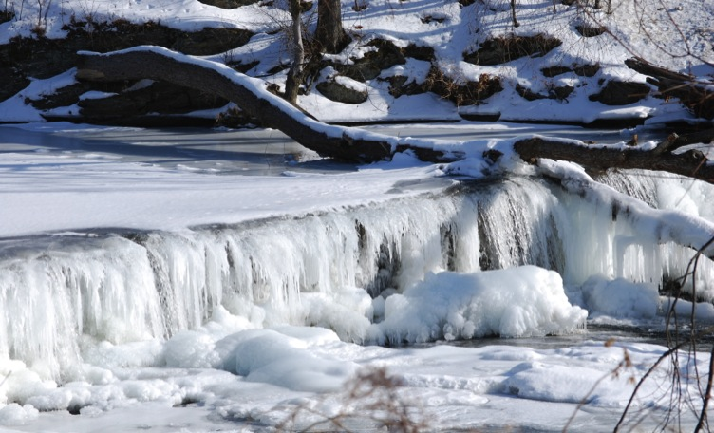
Die Wasseramsel Vogel des Jahres 2017
Hochwasser
Kälteeinbrüche
Zufrieren von Gewässern
Notes:
Hochwasserkann dazu führen, dass Nest samt Gelege/Jungen weggespült wird, Nahrungsaufnahme wird erschwert
Speziell zu Beginn der Brut kann ein Kälteeinbruch zu einem Abbruch der Bruttätigkeit oder bei frisch geschlüpften Jungen zu deren Verlust führen.
Beim Zufrieren von Gewässern weicht die Wasseramsel in tiefere Lagen aus.

Slide 35
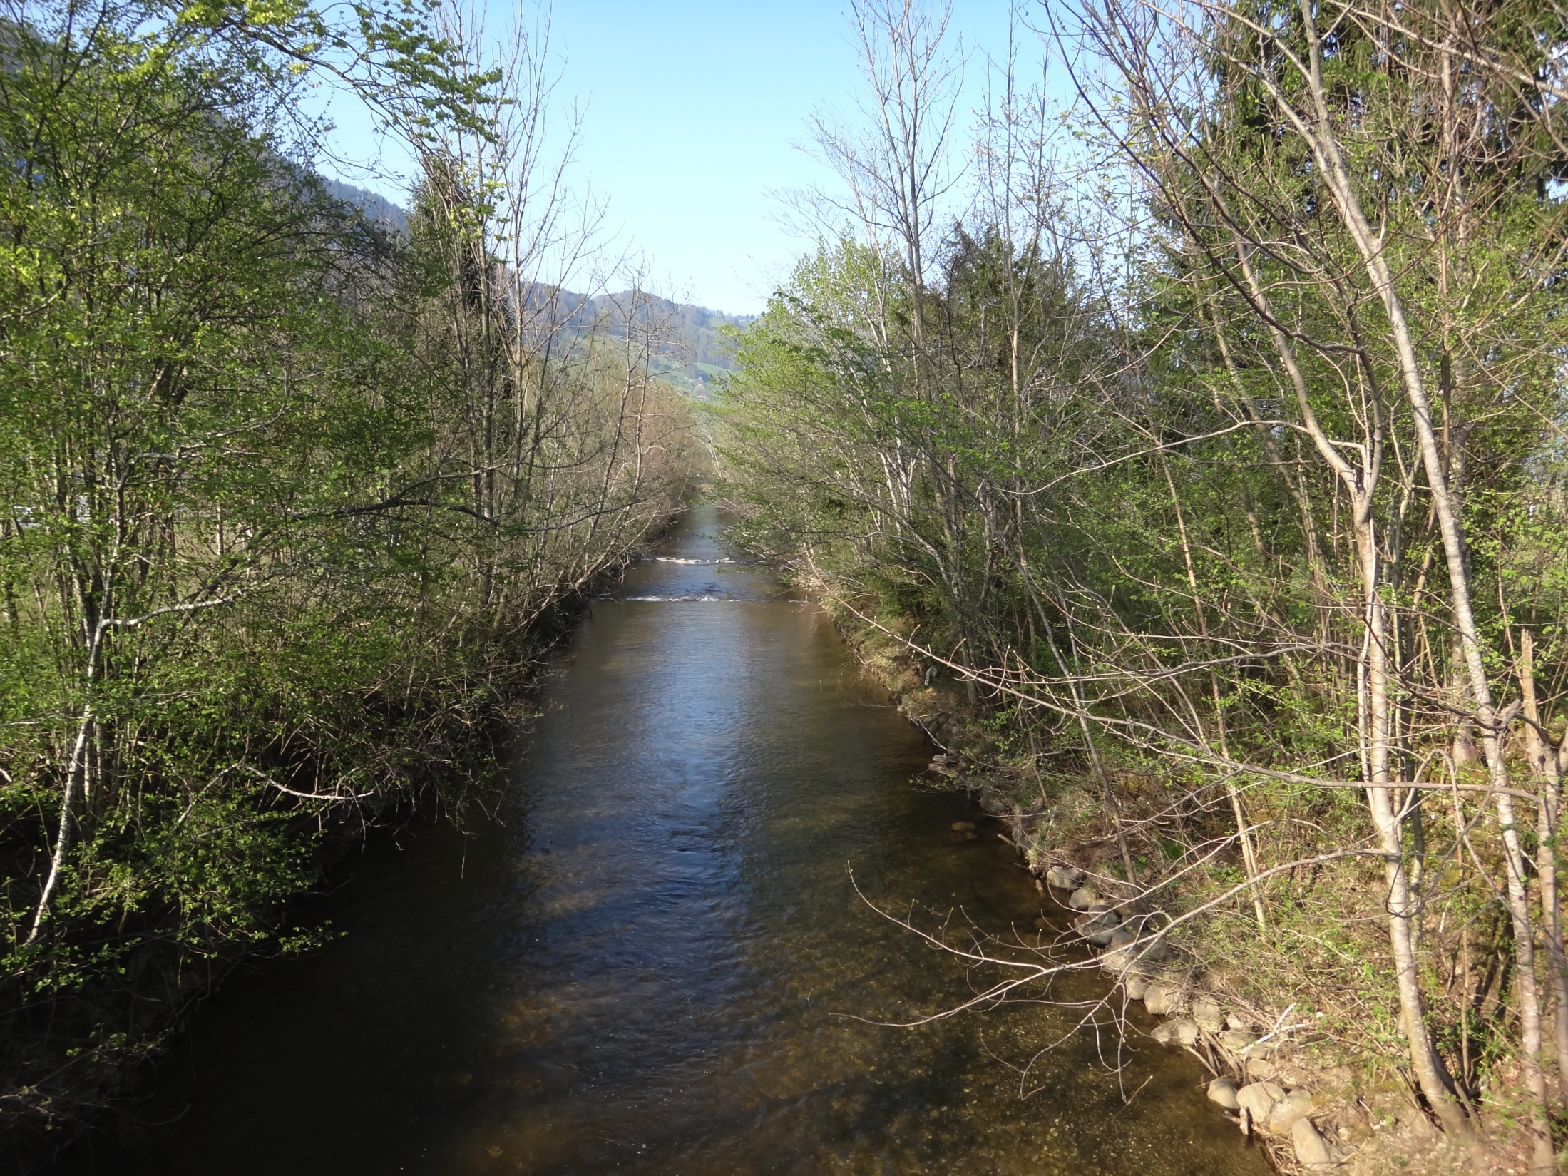
Verbauung
Die Wasseramsel Vogel des Jahres 2017
Notes:
Durch die Verbauung von Flüssen wird der Lebensraum der Wasseramsel zerstört. Durch Begradigungen und Ausbauten gehen turbulent fliessende Bäche und Flüsse mit Steinen und Inseln als Sitzmöglichkeiten verloren. Mit der Verbauung der Ufer verschwinden Nistplätze. Wegen weniger Geschiebe und Verdichtung der Bachsohle wird der Lebensraum der Kleintierwelt im Bach zerstört, was wiederum das Nahrungsangebot für die Wasseramsel verschlechtert.

Slide 36
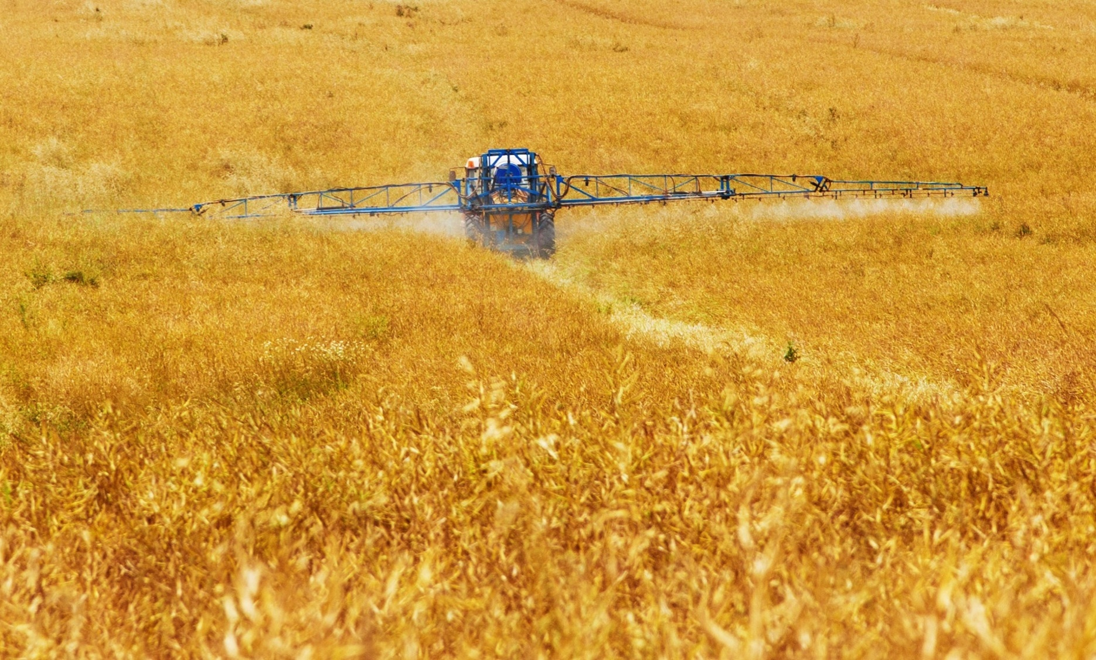
Belastung der Wasserqualität
Die Wasseramsel Vogel des Jahres 2017
Notes:
Eutrophierung der Gewässer durch Düngung in der Landwirtschaft
Belastung mit Umweltchemikalien, Pestiziden
→ Weniger Nahrung für Wasseramsel

Slide 37
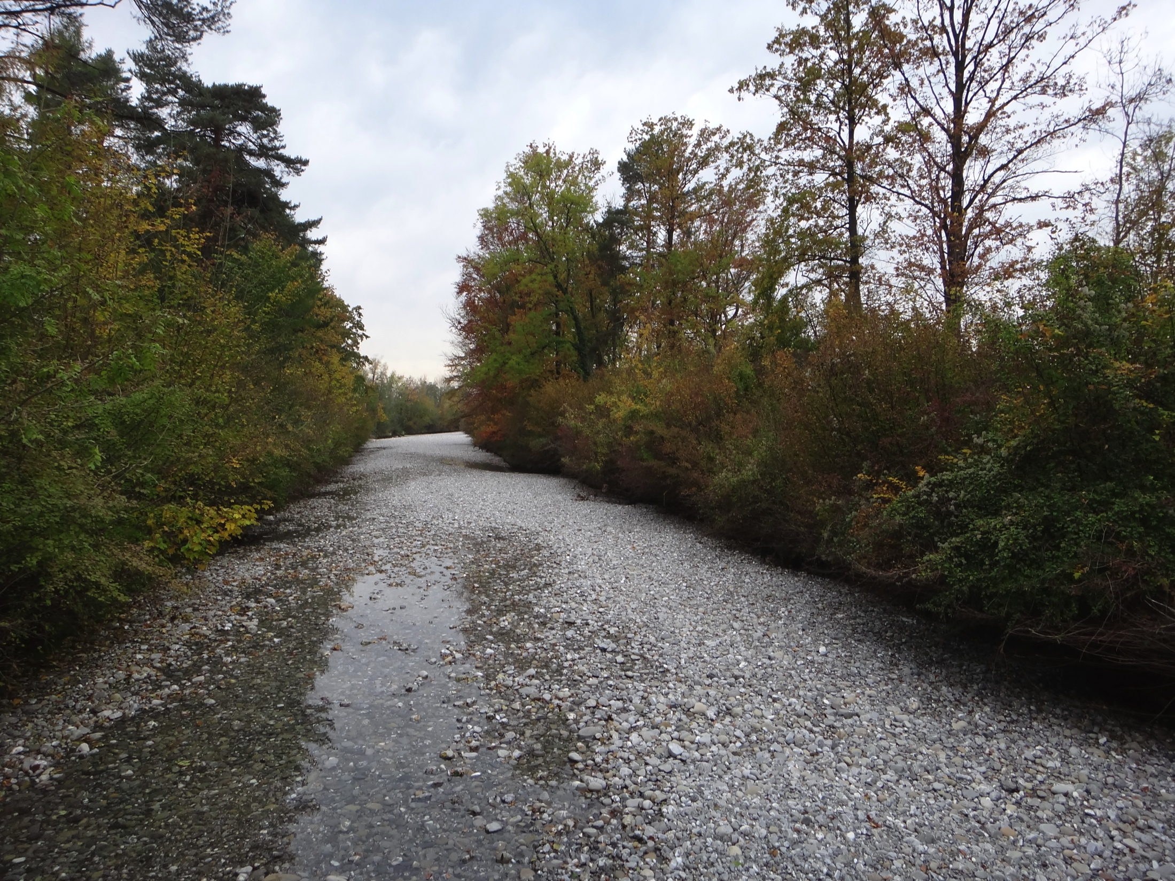
Restwassermengen
Notes:
Austrocknung von Bächen (zu geringe Restwassermengen)
Grosse periodische Schwankungen Schwall-Sunk wegen Kraftwerken
-> Entzieht Wasseramsel Nahrungsgrundlage

Slide 38
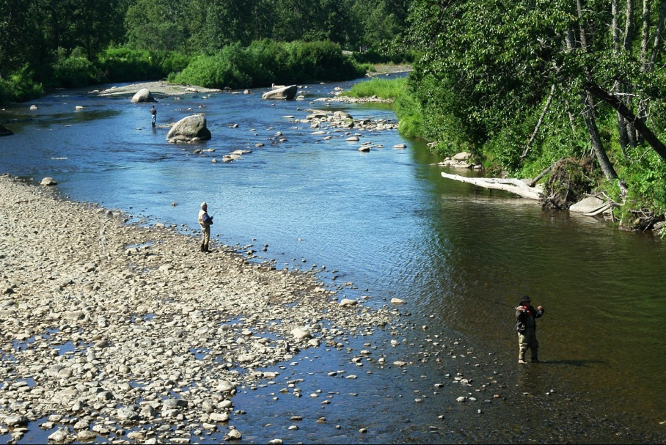
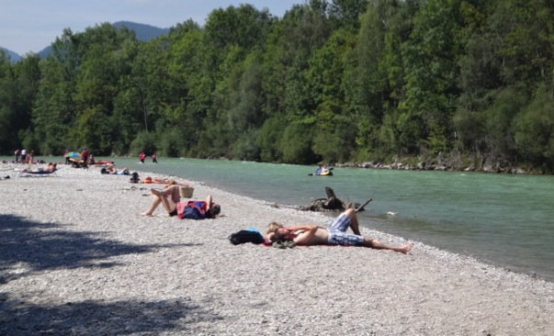
Die Wasseramsel Vogel des Jahres 2017
Störungen durch Menschen
Erholung am Wasser
Fischer
Notes:
Tageweise Belagerung von Wasseramsel-Lebensräumen (oft auch Eisvogel und Bergestelze) führen insbesondere während der Brutzeit zu Nahrungsengpässen bei Jungvögeln oder zur Aufgabe von Bruten.

Slide 39
Schutz / Massnahmen
Die Wasseramsel Vogel des Jahres 2017
Schwall-Sunk vermeiden
Gewässerschutzgesetz (1992)
Handlungsbedarf bei zu sanierenden Restwasserstrecken
Konsequente Durchsetzung der Sanierungen

Slide 40
Die Wasseramsel Vogel des Jahres 2017
Sauberhalten der Fliessgewässer
Weniger Düngemitteleinsatz in der Landwirtschaft
Pestizidgebrauch stark einschränken
Gewässerräume ausscheiden
Fachgerechte Entsorgung von Medikamenten usw. (nicht in Toilette)

Slide 41
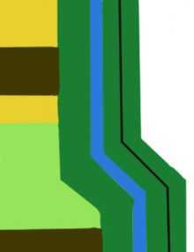
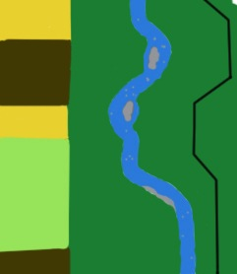
Die Wasseramsel Vogel des Jahres 2017
Revitalisierung der Fliessgewässer
Heutige Situation
Nötige Massnahmen
Notes:
Heutige Situation
Kanalisierte Fliessgewässer
Nötige Massnahmen
Schaffung von unterschiedlichen Strömungen, Einbau von Störsteinen, falls zu wenig Platz für ein natürliches Gewässer
(dadurch flachere/tiefere und langsam/schnell fliessende Stellen)
Naturnahen Uferbereich,
Schaffung von Brutplätzen entweder an Brücken oder an steilen Ufern mit Baumstrünken
Weg weniger nahe am Fluss (weniger Störungen), Abschnitte ohne Wege

Slide 42
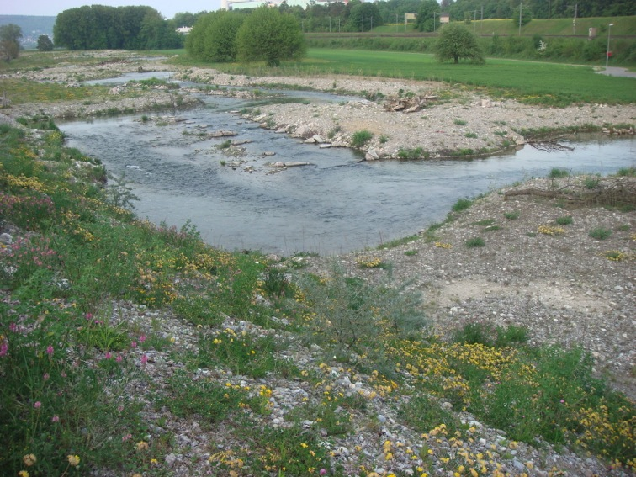
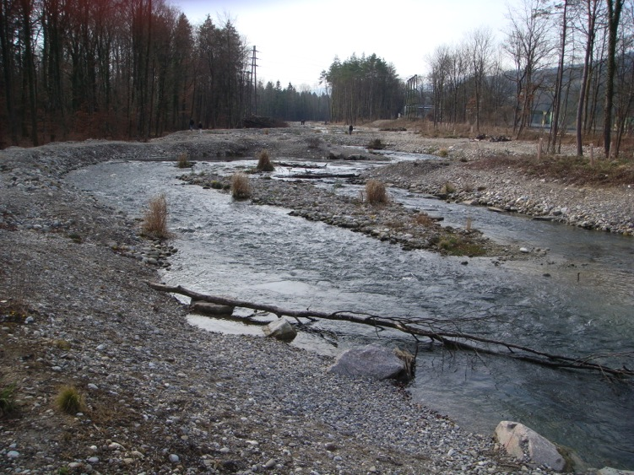
Die Wasseramsel Vogel des Jahres 2017
Notes:
Beispiele durchgeführter Revitalisierungen (Erstellung für Wasseramsel geeigneter Lebensräume), wichtig ist genügend Strömung und Störsteine im Wasser sowie Brutmöglichkeiten, welche im Bild rechts mit den fast überall flachen Ufern ohne Strukturen nicht gegeben sind.

Slide 43
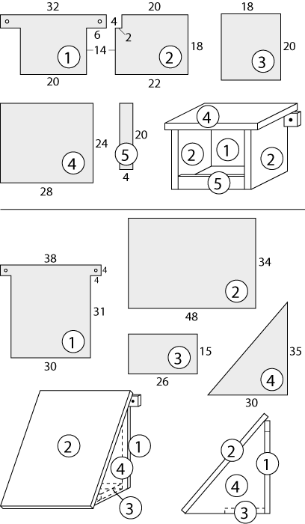
Die Wasseramsel Vogel des Jahres 2017
Geeignete Nistplätze
Anbringen von Nisthilfen
Z.B unter Brücken
In Mauern direkt am Wasser
Unbedingt mind. 0.5m über Hochwasserlinie, nicht zugänglich für Prädatoren
Notes:
Wie bereits mehrmals erwähnt ist das Fehlen von geeigneten Nistplätzen für die Wasseramsel ein grosses Problem. Diesem Problem kann entgegengewirkt werden, indem an geeigneten Bachläufen Nisthilfen angebracht werden.

Slide 44
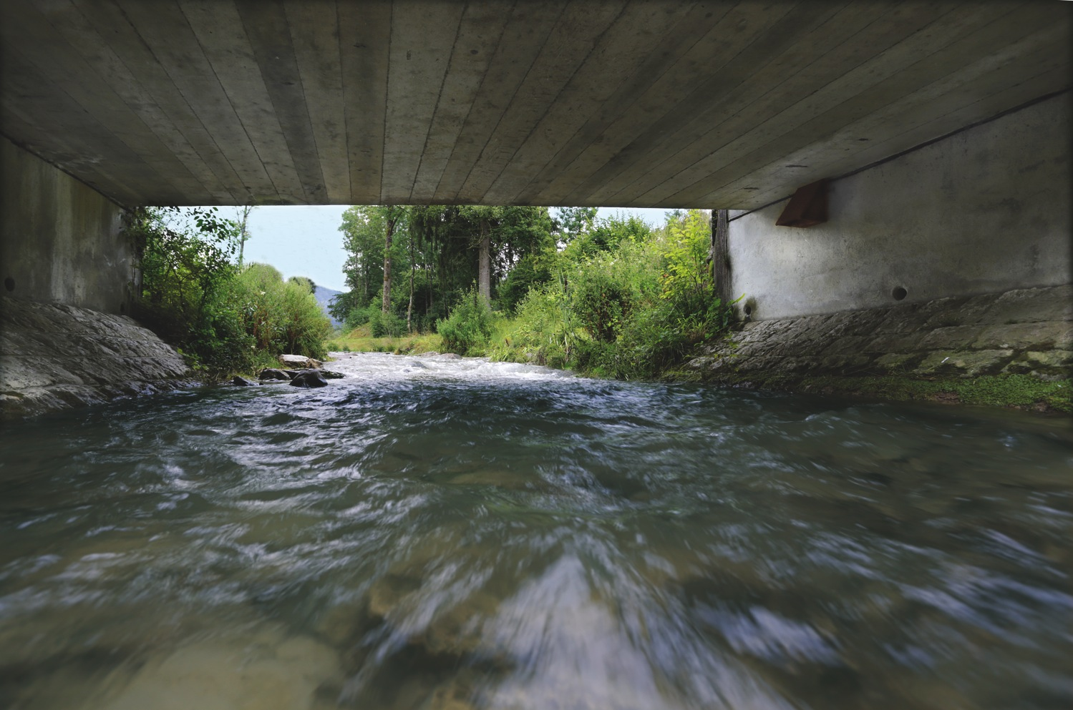
Die Wasseramsel Vogel des Jahres 2017
Notes:
Unter Brücken können Nisthilfen sehr gut angebracht werden.

Slide 45
Massnahmen Siedlungsraum
Die Wasseramsel Vogel des Jahres 2017
Notes:
Brutplatz unter Brücke (obwohl mitten im Siedlungsraum und Brücke stark befahren).
Dieses Beispiel zeigt, dass die Wasseramsel sich auch im Siedlungsgebiet wohlfühlen kann. Damit dies geschieht, müssen aber zum einen die Gewässer störungsarme Abschnitte aufweisen und zum anderen genügend Strukturen im Flussbett vorhanden sein.

Slide 46
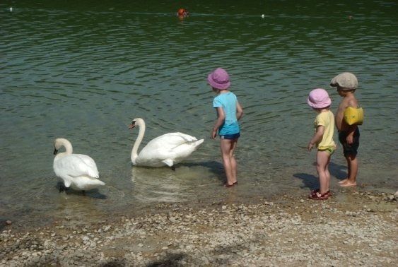
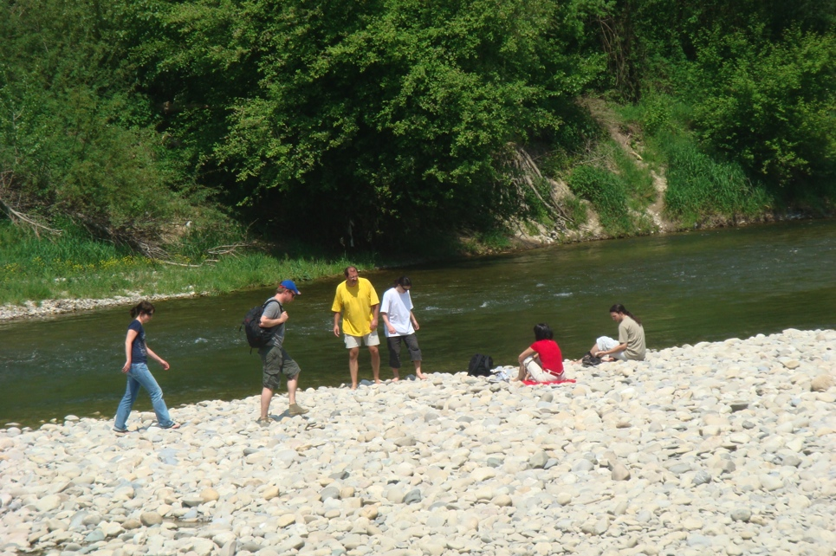
Mensch und Gewässer
Notes:
Sowohl Mensch als auch Natur nutzen den Flussraum in Siedlungen. Es ist daher wichtig, Schwerpunkte zu setzen für den Mensch und Schwerpunkte für die Natur, wo ungestörte Flächen vorhanden sind. Es hilft schon einiges, wenn Flüsse und Bäche im Siedlungsraum nicht auf beiden Ufern mit Wegen gesäumt sind.

Slide 47
Schwerpunkte für die Natur und Schwerpunkte für die Erholung schaffen
Siedlungsraum
Erholungsraum
Naturraum
Notes:
Entlang eines Flusses soll auch im Siedlungsraum ein Konzept erarbeitet werden, wo welche Räume als Naturräume möglichst störungsfrei gehalten werden, und welche Räume als Erholungsräume dienen. Wege entlang des Flusses wie auch Erholungsräume müssen nicht immer beidseitig des Flusses liegen, sondern können auch nur auf einer Seite ausgeschieden werden oder auch grössere Distanz zum Wasser haben. in diesen Bereichen finden sich dann immerhin Kulturfolger ein, wenn sie einen Rückzugsraum haben, was Tierbeobachtungen ermöglicht.

Slide 48
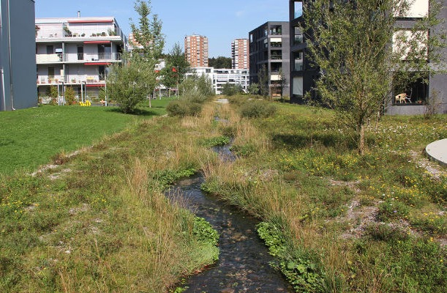
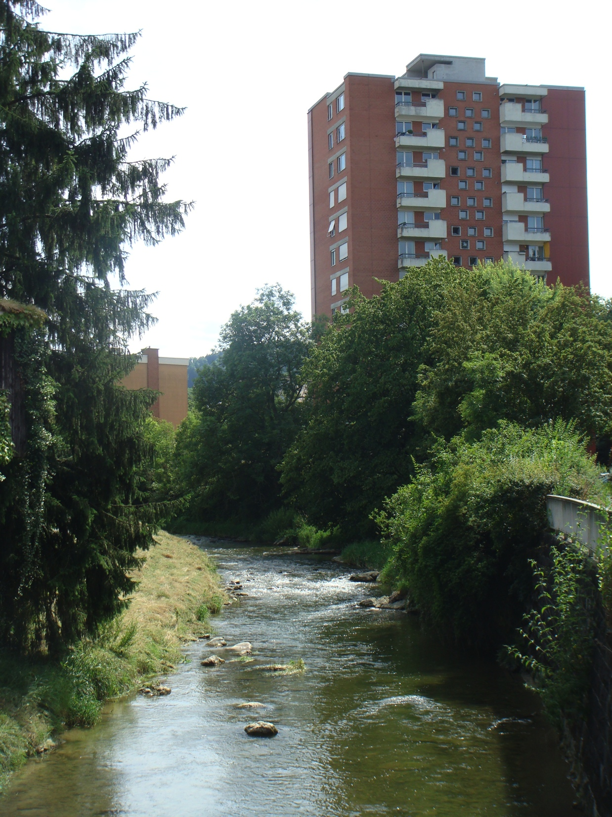
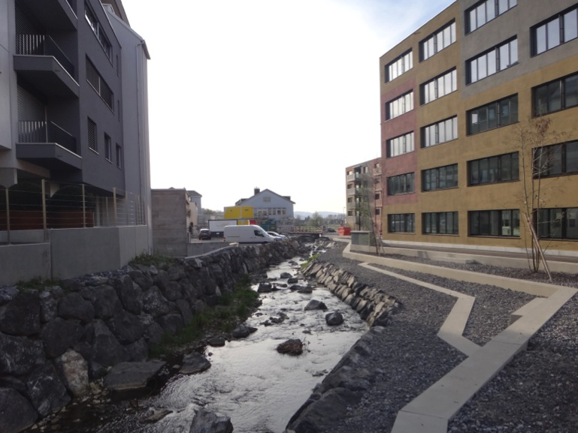
Massnahmen Siedlungsraum
Die Wasseramsel Vogel des Jahres 2017
Fortsetzung
Notes:
-> Zuhörer zum Mitmachen animieren: Was denkt ihr, wie gut geeignet sind die gezeigten Gewässer im Siedlungsraum?
Bild oben links:
Wertvoller Lebensraum für verschiedene Arten, für Wasseramsel jedoch zu schmal und zuwenig fliessendes Wasser zudem mitten in der Siedlung, viele Störungen
Bild rechts:
Am Besten geeignet, jedoch auch nicht perfekt (wenig Sitzmöglichkeiten im Fluss), jedoch hat ein Paar unter der Brücke, von der aus die Aufnahme gemacht wurde, gebrütet.
Bild unten links:
Für Wasseramsel zuviele Störungen mit Sitzstufen am rechten Ufer

Slide 49
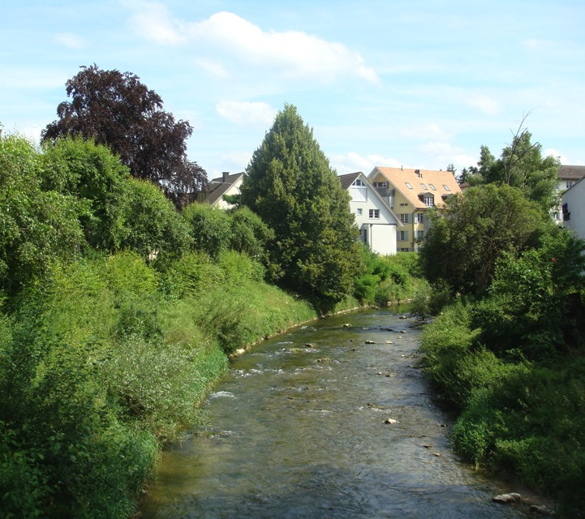
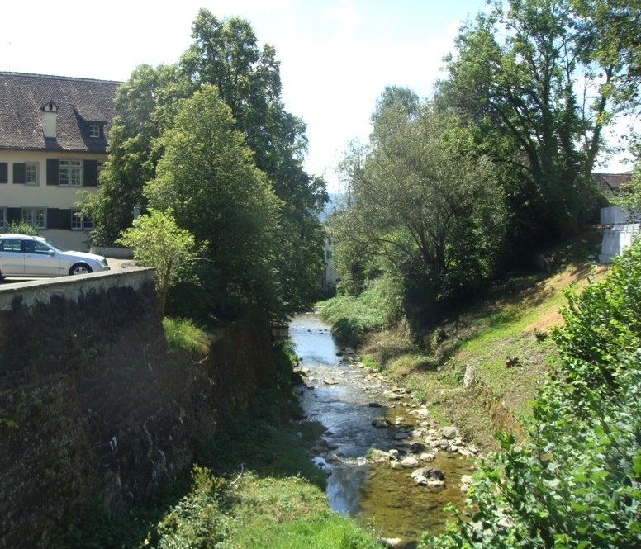
Die Wasseramsel Vogel des Jahres 2017
Notes:
Diese beiden Beispiele sind besser geeignet: Sitzmöglichkeiten für die Wasseramsel, genügend breit, Mensch hat keinen direkten Zugang (weniger Störungen). Auf rechtem Foto könnten Spalten in der Mauer als Nistplätze dienen.

Slide 50
Weiterführende Informationen
Die Wasseramsel Vogel des Jahres 2017
Broschüre Wasser im Siedlungsraum
Broschüre Nisthilfen
Poster Wasseramsel

Slide 51
Danke für Ihre Aufmerksamkeit
Die Wasseramsel Vogel des Jahres 2017

Slide 52
Bilder
Die Wasseramsel Vogel des Jahres 2017
Bilder Wasseramseln:
Stefan Wassmer,
Werner Scheuber,
Michael Gerber,
Johann Hegelbach

